Slide 1
Workshop Tips & Tricks
Ingeborg Hoogenberg
The People Group

Slide 2
“Selectieproces”
Niet te veel herhalen van de vorige keren
Alleen leuke/handige tips
Alleen standaard MicroStation (dus geen macro’s en andere programma’s)
Het wordt steeds lastiger…
maar het is gelukt!
(Denk ik)

Slide 3
Help-functie
Wat doe je als je een vraag hebt over MicroStation?
Vraag een collega
Vraag de key-user/super-user/nerd van je organisatie
Google het
Vraag het The People Group (support@thepeoplegroup.nl)
Zoek in de Help-functie van MicroStation
Maar hoe kom je aan de juiste informatie over het commando waar jij vragen over hebt?

Slide 4
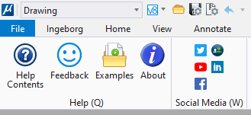
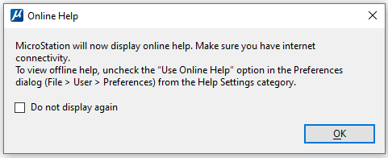
Help-functie (2)
Start de Helpfunctie met de F1-knop, ga naar tabblad ‘Help’ en kies ‘Help Contents’.
Het kan zijn dat je deze melding krijgt:

Slide 5
Help-functie (3)
Zodra de help-pagina van MicroStation gestart is ga je terug naar MicroStation, zonder de help-pagina af te sluiten.
Klik in het toolsettingsvenster van de functie waar je een vraag over hebt.
En klik (weer) op F1
Nu gaat de Help-pagina naar de informatie over de functie en jij hoeft niet meer te zoeken.

Slide 6
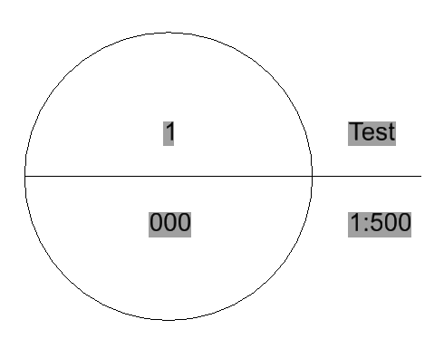
Detailing Symbols
Wat zijn Detailing Symbols?
Dat zijn die ‘lastige’ figuurtjes die je soms ziet als je een plot-compositie aan het maken bent:
Wat kun je doen met deze Detailing Symbols?
Verplaatsen naar buiten je sheet/kader.
Je kunt de Detailing Symbol Style aanpassen om het symbool te laten verdwijnen.
Je kunt het Detailing Symbol aanpassen zodat er een acceptabel symbool verschijnt. (zoals bijvoorbeeld de naam van het stuk tekening en de schaal eronder. Bijv. Detail inspectieput, schaal 1:100)

Slide 7
Detailing Symbols 1
Detailing Symbols verplaatsen.
Dat doe je eenvoudig met het commando ‘Move’.
Als je het symbool selecteert en verplaatst, lijkt het even of dat je je reference ook verschaalt, maar dat is niet zo. Alleen het symbool wordt verplaatst.

Slide 8
Detailing Symbols 2
Detailing Symbols laten verdwijnen
Hiervoor ga je naar tabblad ‘Annotate’ en je klikt op het kleine icoontje in de rechter onderhoek van de groep ‘Detailing’.
Je komt dan bij het scherm van de Detailing Symbol Styles

Slide 9
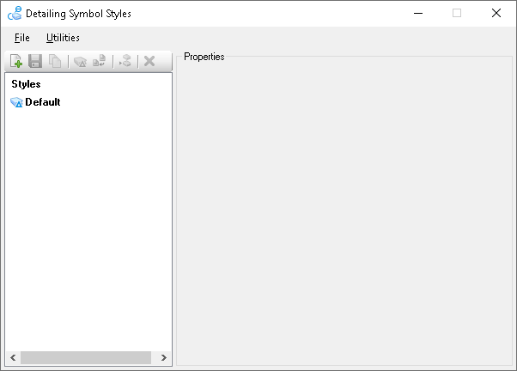
Detailing Symbols 2(1)
In dit scherm staan de (standaard) instellingen voor de Detailing Symbol Styles:
Selecteer de style ‘Default’ in het linker vak.

Slide 10
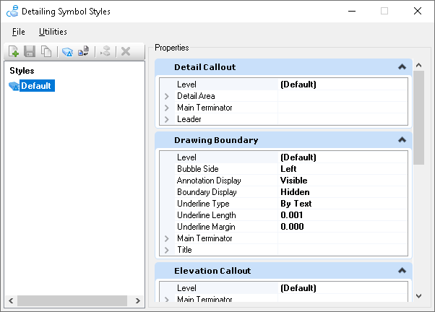
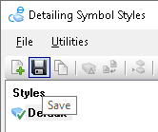
Detailing Symbols 2(2)
In dit scherm staan de (standaard) instellingen voor de Detailing Symbol Styles:
Verander de waarde achter ‘Annotation Display’ naar ‘Hidden’.
Daarna sla je de ‘Default’ style op:
Nu zie je de symbolen niet meer.

Slide 11
Detailing Symbols 2(3)
Tip:
Als je deze stijl-aanpassing in de Seedfile doet dan zie je deze symbolen ook niet meer terugkomen in nieuwe tekeningen.

Slide 12
Detailing Symbols 3
Detailing Symbols aanpassen naar bruikbaar symbool
Hiervoor ga je (weer) naar tabblad ‘Annotate’ en je klikt op het kleine icoontje in de rechter onderhoek van de groep ‘Detailing’.
Je komt dan bij het scherm van de Detailing Symbol Styles:

Slide 13
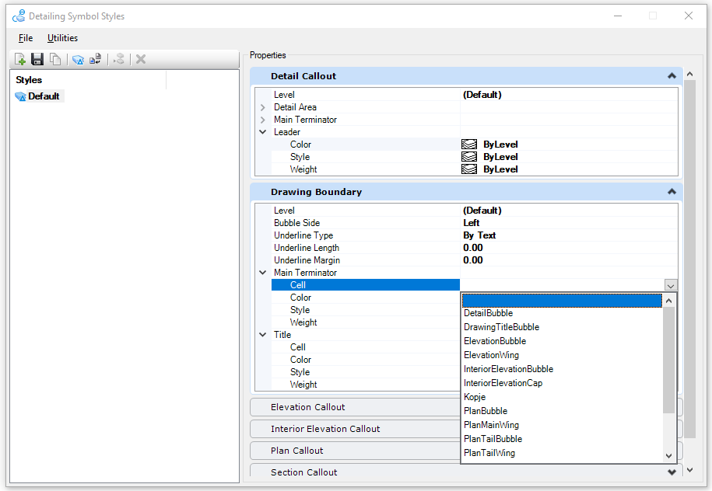
Detailing Symbols 3(1)
Zorg dat de Annotation Display weer op Visible staat.
Daarna pas je de cell bij Main Terminator aan zodat het vakje leeg wordt:
Hierdoor verdwijnt de cirkel bij het Detailing Symbol.
Daarna verander je de kleur van de Title Cell naar kleur 255. Dit zorgt ervoor dat de horizontale lijn uit het Detailing Symbol verdwijnt.
Nu is het symbool veranderd in:
De grijze teksten zijn fields en die zie je niet als je plot/print.

Slide 14
Detailing Symbols 3(2)
Als je nog niet helemaal tevreden bent dan kun je de bijbehorende drawingseed.dgnlib aanpassen. De cell waarover het gaat heet ‘Title Text’.
Dat bestaat uit 2 fields één met de naam van de Drawing Boundary (in dit geval ‘Detail Plein’ en één voor de schaal van de tekening.
Door een andere teksthoogte te kiezen en voor het bovenste field een onderstreepte tekst te maken krijg je een kopje voor bij je detail.

Slide 15
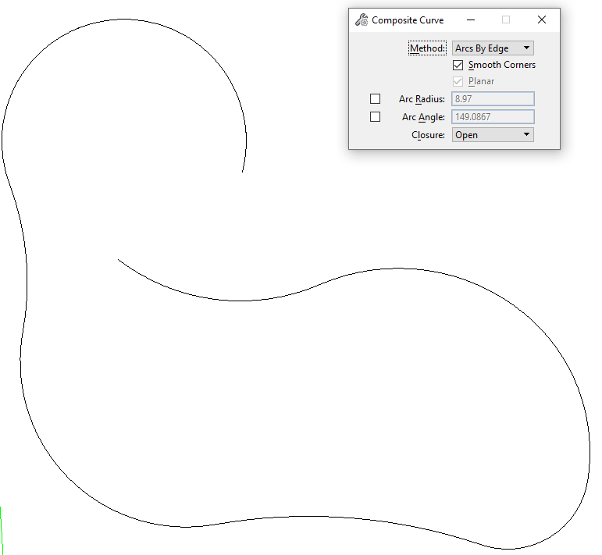
Composite curve
Composite curve is ‘Smartline PLUS’.
Naast het tekenen van lijnen en bogen zoals bij Place Smartline, kun je ook ‘Arcs by Edge’ tekenen.
Het tekenen met die laatste opties resulteert in een vloeiende gebogen vorm vanwege de ‘Smooth corners’ optie.
Het is ook mogelijk om stralen op te geven voor de bogen. Hierdoor krijg je een mooie vorm die vrij gemakkelijk zo te maken is dat je die ook kunt aanleggen met standaard betonbanden.

Slide 16
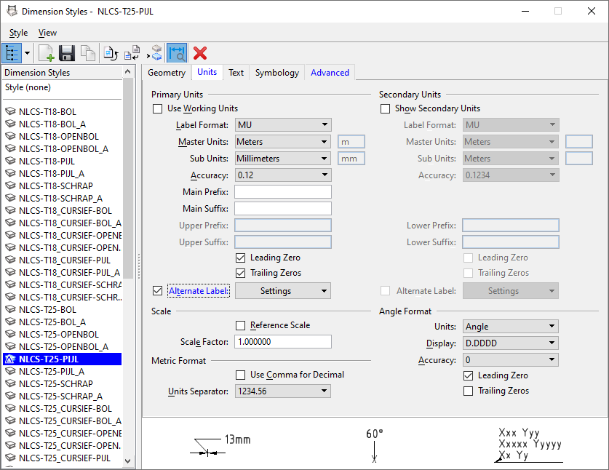
Eén maatvoeringstijl voor 2 eenheden
De maatvoeringstijlen in MicroStation bevatten een optie om het mogelijk te maken om maatvoering zowel in meters als millimeters te plaatsen.
Niet de optie waarbij je twee maten bij één maatvoering plaatst, maar één waarbij alle maten die kleiner zijn dan een vooraf opgegeven lengte weergegeven worden in mm, terwijl alles groter in meters wordt opgegeven. Deze instelling heet ‘Alternate Label’.
Door het vinkje aan te zetten wordt de knop Settings actief:

Slide 17
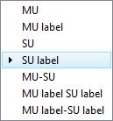
Eén maatvoeringstijl voor 2 eenheden (1)
Na ‘If distance is’ kun je kiezen voor:
< Kleiner dan
> Groter dan
<= Kleiner of gelijk aan
>= Groter of gelijk aan
In dit geval betekent dat, dat als de gemeten afstand kleiner is dan 1 Master Unit (1 meter) een ‘Accuracy’ (aantal cijfers achter de komma) van →
En een Label Format:
MU = Master unit (meter)
SU = Sub unit (mm)
Als er label staat dan wordt de eenheid erachter vermeld.

Slide 18
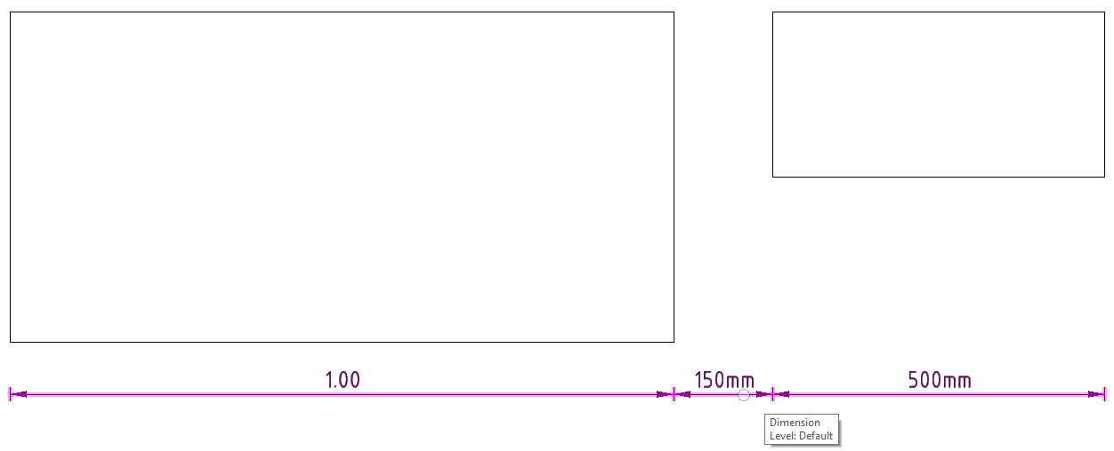
Eén maatvoeringstijl voor 2 eenheden (2)
Hierdoor kun je met één en dezelfde maatvoeringstijl een maat plaatsen bij een detail in millimeters en bij andere onderdelen van de tekening in meters.

Slide 19
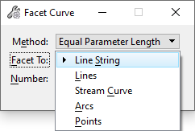
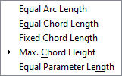
Facet curve
Met de functie ‘Facet curve’ kun je curves omzetten naar:
Linestring
Lines
Stream curve
Arcs
of Points
Het omgezette element is altijd een benadering van de oorspronkelijke curve, maar door een juiste methode te kiezen kun je de nauwkeurigheid vergroten.
Er zijn verschillende methodes:
Equal Arc length → de curve wordt omgezet naar gelijke (boog)-lengtes. Je geeft het aantal booglengtes op. Niet erg nauwkeurig omdat in scherpe bochten net zoveel lengtes zijn als in heel flauwe bochten:

Slide 20
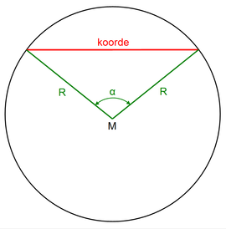
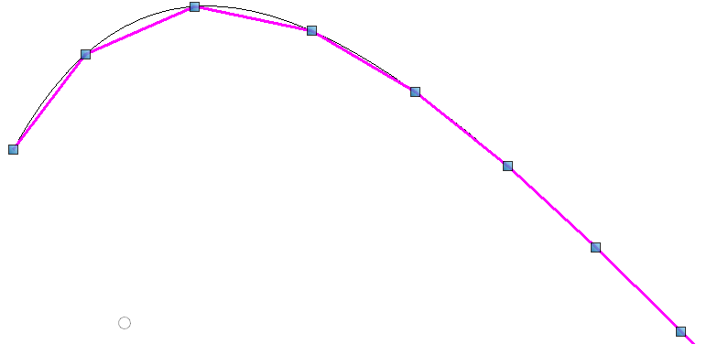
Facet curve (1)
Equal Chord length → de Chord (of koorde) wordt verbeeld als: Als je de curve vervangt door lijnen of een linestring met gelijke koorde-lengte dan is dat ook geen heel nauwkeurige benadering. Ook hier geldt dat flauwe bochten net zoveel lijn(stukk)en krijgt als scherpe bochten:
Fixed Chord length → de koorde heeft hier een vaste lengte. Dit geeft al een iets betere benadering:

Slide 21
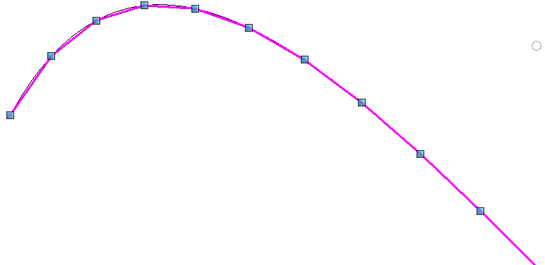
Facet curve (2)
Max. Chord height → de hoogte van de koorde is de maximale afstand tussen het midden van de koorde en de boog. Dit geeft een veel betere benadering omdat als de chord height te groot wordt, er extra koordes bij gemaakt worden. Je ziet dat in de boog meer lijnstukken geplaatst zijn:
Equal Parameter Length → Hierbij lijkt het aantal lijnstukken al beter verdeeld:

Slide 22
Pop-up-menu aanpassen
Het pop-up-menu of spatiebalkmenu is een snelle manier om veel gebruikte functies direct bij de hand te hebben. Maar de opgenomen functies zijn misschien niet de functies die jij het meeste gebruikt.
Dus we gaan dit menu aanpassen naar je eigen custom made menu.
Ga hiervoor naar het scherm voor Customize Ribbon. Dat kan je op elke plek in de Ribbon door het klikken op je rechter muisknop: Onder aan in het menu zie je ‘Customize Ribbon’.
In het scherm dat je hierna ziet kun je verschillende onderdelen van je interface aanpassen.

Slide 23
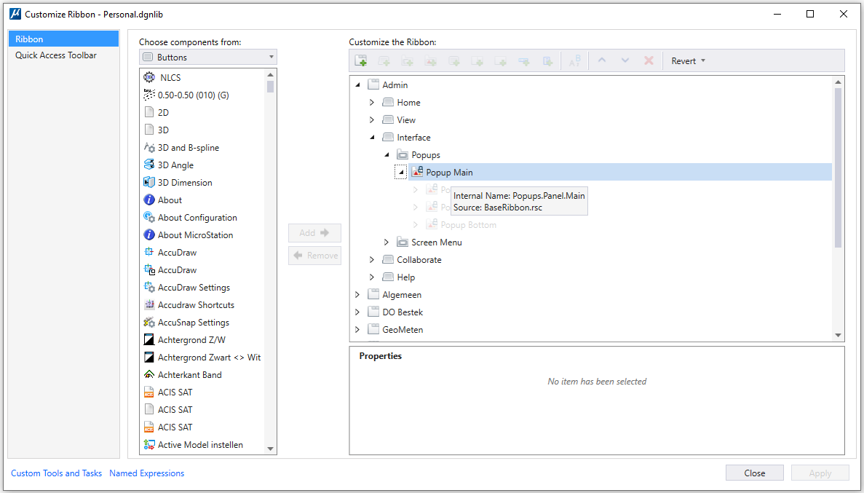
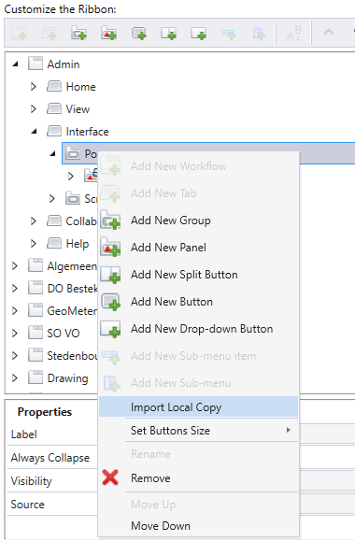
Pop-up-menu aanpassen (1)
Het pop-up-menu vind je door
‘Admin’ uit te klappen
en daarna ‘Interface’
en Popups
Klik met je rechter muisknop op ‘Popups’ en selecteer ‘Import local copy’:
Hiermee wordt het ‘standaard popup-menu’ uitgeschakeld en wordt er een aanpasbaar popupmenu in je eigen Personal.dgnlib geplaatst.
Dit kun je nu per regel zelf aanpassen en aanvullen.

Slide 24
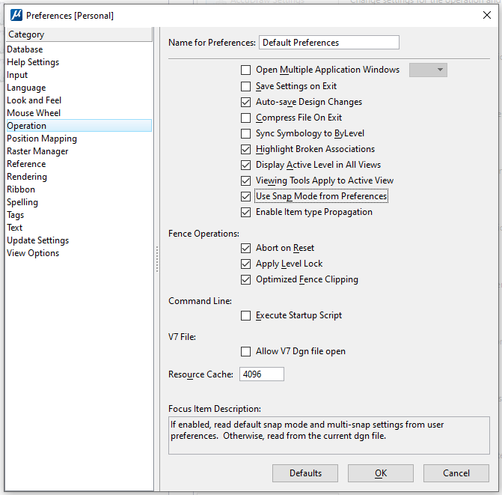
Set Snap mode from User Preferences
Tot nu toe werd de Snap mode (dus welke snap actief is) ingesteld per tekening. Maar met de optie ‘Use Snap Mode from Preferences’ stel je in dat de Snap mode opgeslagen wordt in je preferences.
Hierdoor heb je dus altijd dezelfde instelling van de Snap mode.

Slide 25
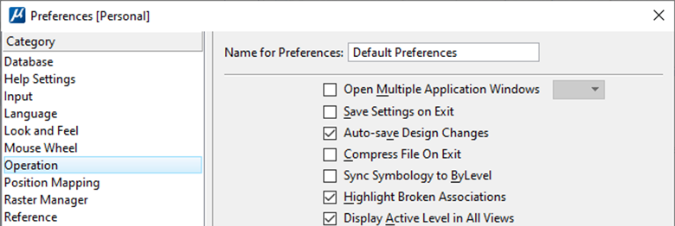
Hoe maak je dikke en gestippelde elementen weer normaal
Als je maatvoering of arcering ineens dik wordt weergegeven met een stippellijn dat wordt daarmee aangegeven dat je maatvoering of arcering zijn koppeling kwijt is.
Dat kun je op meerder manieren oplossen:
Stel bij Preferences in dat ‘Broken Associations’ niet worden ge’Highlighted’.
Reassociate de maatvoering met de bijbehorende functie of met Modify Element.
Gebruik ‘Drop Association’ om de koppeling te verbreken.

Slide 26
Kopiëren en plakken
Wist je dat je bij het kopiëren van elementen in de tekening (met behulp van de Windows-opties ctrl+C en ctrl+V) je vooraf een ‘aangrijpingspunt kunt definiëren. Met behulp van de Tentative?
Selecteer een aantal objecten.
Plaats een tentative op één van de objecten (klik daarvoor tegelijkertijd op de linker- en rechter muisknop).
Type ctrl+C en ctrl+V.

Slide 27
Tekst-opties Speciale tekens en Favoriete teksten
In de tekst-editor kun je zelf een lijstje maken met je meest gebruikte speciale tekens.
In Favoriete teksten kun je vaker gebruikte teksten opslaan (eventueel inclusief fields).

Slide 28
Hebben jullie zelf ook nog leuke aanvullingen? Ik hou me aanbevolen!

Slide 29
Bedankt voor jullie aandacht!

